Slide 1
Floating Point
回课人：姚一伦

Slide 2
简介
表示
计算
C中的浮点数与int的转换

Slide 3
表示
小数的二进制表示
Eg：10.011 -> 2 + 1/4 + 1/8
0.11111…… -> 1.0 – ε (ε -> 0)
问题：
只能表示部分形如x/2^{k}的小数
无法表示极小数和极大数

Slide 4

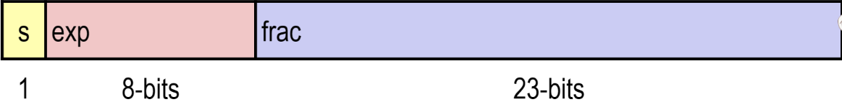

IEEE Floating Piont
形式 (-1)^{s} M 2E
Single precision:32bits, 7 decimal digits, 10³⁸
Double precision:64bits, 16 decimal digits, 10³⁰⁸
Others: half precision 16bits, 1 – 5 – 10; quad precision

Slide 5
V = (-1)^{s} M 2E
Normalized <-> exp ≠ 0 and exp ≠11…11
E = Exp – Bias Bias = 2^{k-1} – 1 eg:Single precision Bias:127
M = 1.xxxxx
Denormalized <-> exp = 0…00
E = 1 – Bias
M = 0.xxxxx
Special <-> exp = 1…11
Case 1: frac = 0…00 V= +∞/-∞
Case 2: frac ≠0…00 NaN

Slide 6


Slide 7
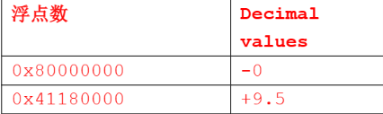

Slide 8
这样我们可以计算一下浮点数能表示的数的范围与精度
Single precision:32bits, 7 decimal digits, 10³⁸
精度： 2²⁴-1 = 16777215 -> 10⁷
范围：
E=127 M≈2
Max ≈ 2¹²⁸≈ 3.4×10³⁸

Slide 9
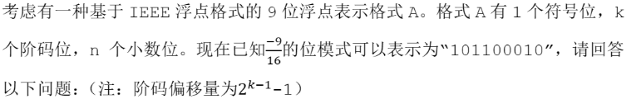
1、求k，n
2、假设格式A变为1个符号位，k+1个阶码位，n-1个小数位，那么能表示的实数数量，数值精度，表示范围会如何变化？

Slide 10
1、求k，n
9/16 = 1/2 + 1/16 ->0.1001 M = 1.001
故exp = 0110 frac = 0010 k = 4, n = 4
2、假设格式A变为1个符号位，k+1个阶码位，n-1个小数位，那么能表示的实数数量，数值精度，表示范围会如何变化？
k个阶码位，n个小数位时
实数数量：2 * (2^{k} -1) * 2^{n} – 1（另一种理解n变小，非数减少）
数值精度：(1/2)的次幂：(2^{k-1} – 1) * (2)^{n}
表示范围：M * 2E

Slide 11
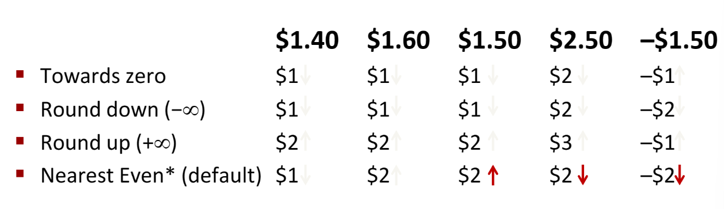
计算
Rounding
向最接近的整数保留，但处于正中间时向最近的偶数保留

Slide 12
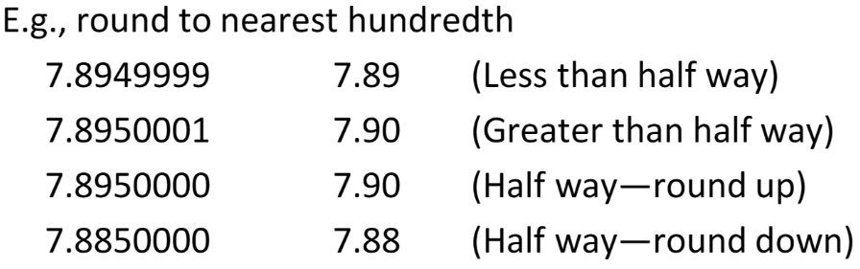
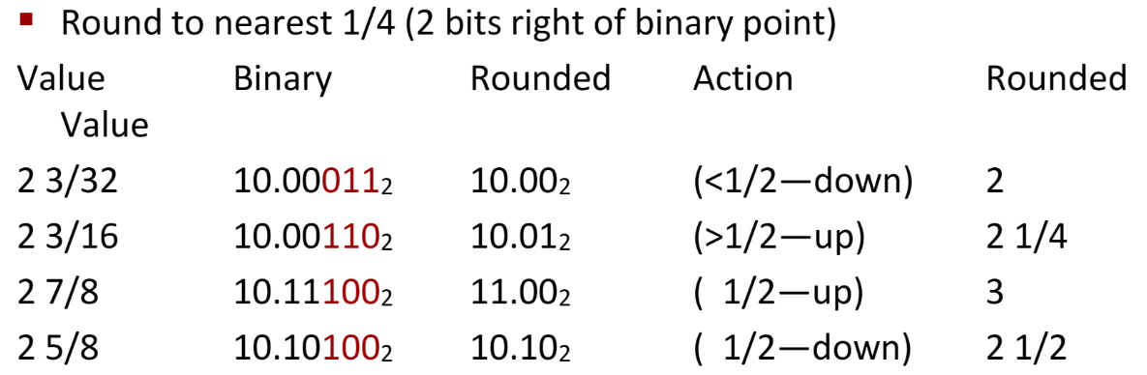

Slide 13
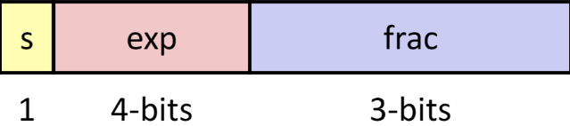
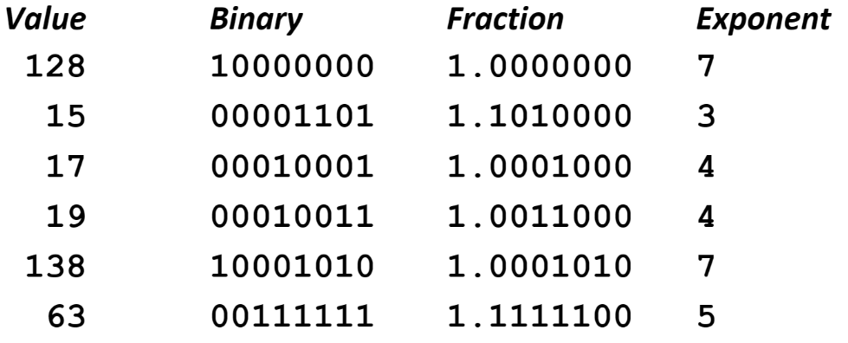
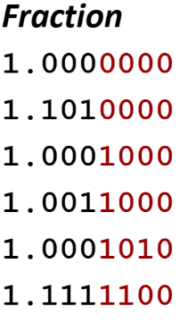
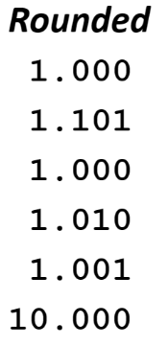
写出一个浮点数
找到s、exp、frac

Slide 14
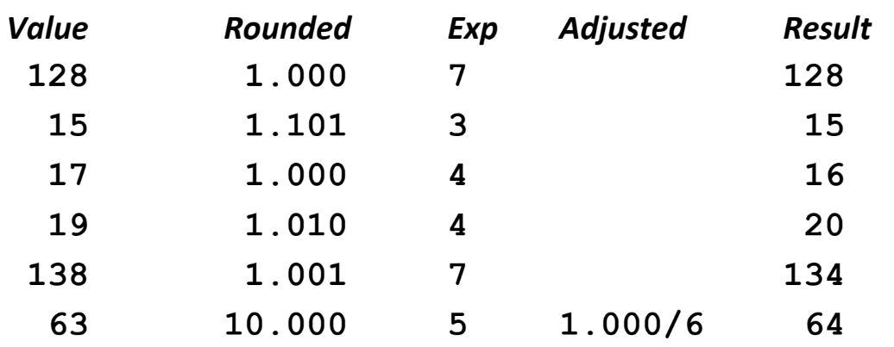
由于精度问题造成的误差

Slide 15
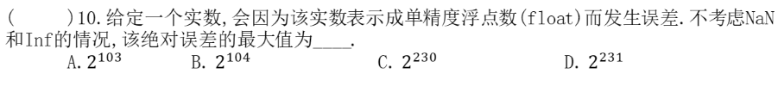

Slide 16
A

Slide 17
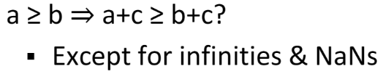
Multiplication
不满足结合律和分配律（会溢出）
Addition
不满足结合律
Eg:(3.14+1e10)-1e10 = 0, 3.14+(1e10-1e10) = 3.14;
非数和无穷没有加法逆元
0.1+0.2≠0.3

Slide 18
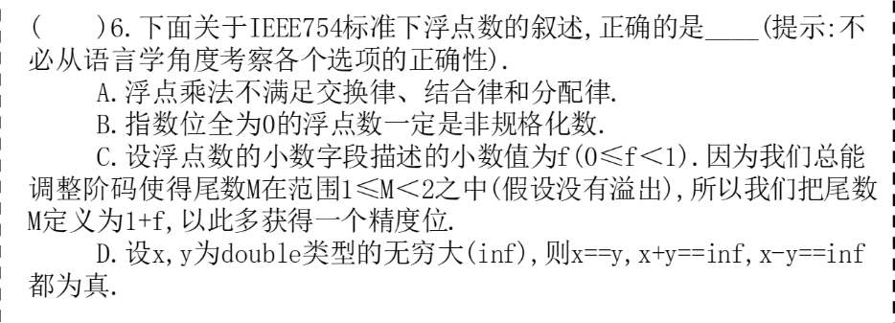

Slide 19
B

Slide 20
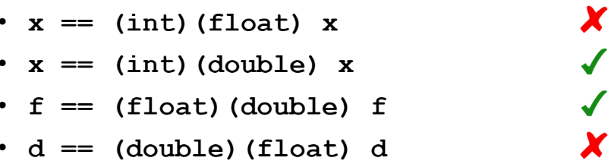
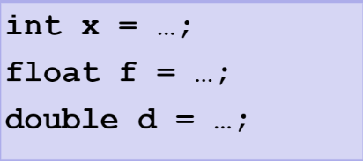
C中的浮点数与int的转换
float 单精度
double 双精度
float/double->int 向零舍入/发生溢出
Int->double 准确
Int->float 发生舍入

Slide 21


Slide 22
B

